Slide 1

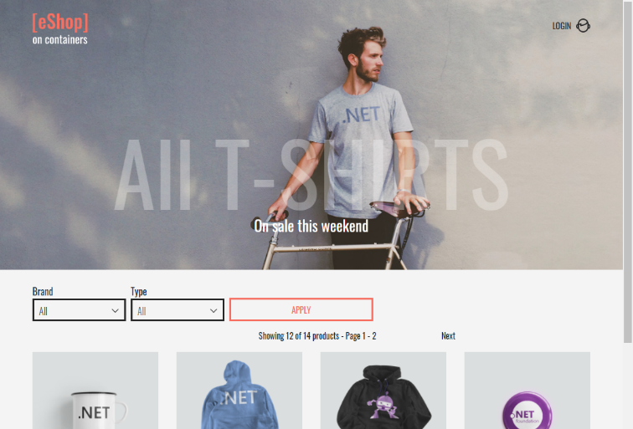
QA – Final Project
Orders Microservice Team
eShopOnContainers by Microsoft
https://github.com/dotnet-architecture/eShopOnContainers

Slide 2
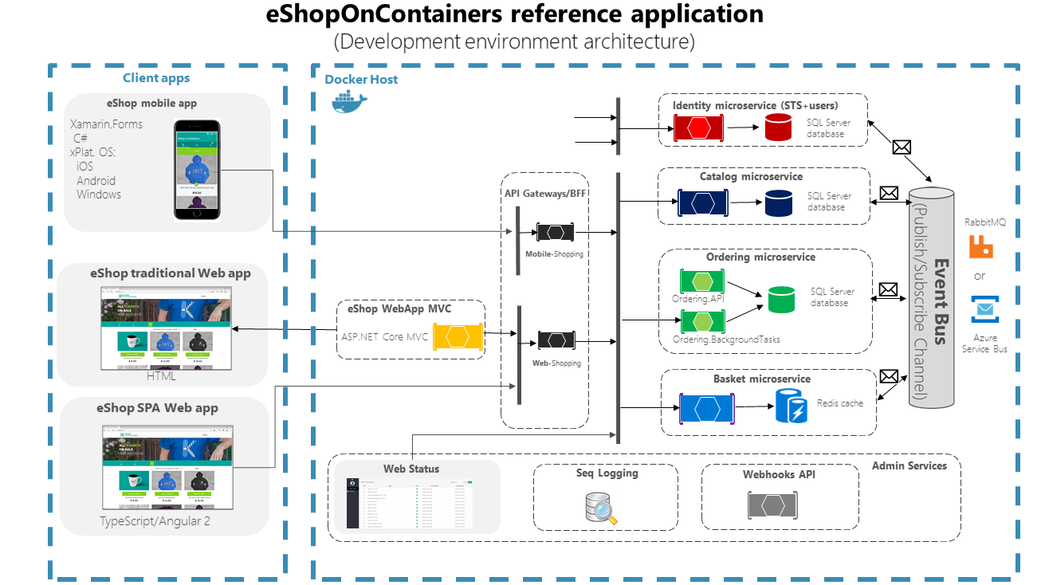
eShop Architecture

Slide 3

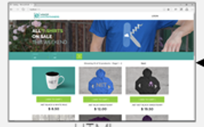



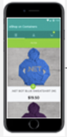

Unit Under Test
GUI
Ordering Service
Identity Microservice
SQL Server database
Catalog Microservice
Ordering Background Tasks
SQL Server database
SQL Server database
Basket Microservice
SQL Server database +n Redis
Ordering API
Payments Microservice
SQL Server database

Slide 4

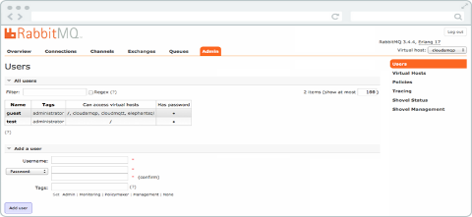


סביבת עבודה
GUI
Ordering Service: Unit Under Test UUT
Miocroservices Simulator
Ordering Background Tasks
Payment
Catalog Simulator
SQL Server database
Basket
Catalog
Ordering API
Identity

Slide 5
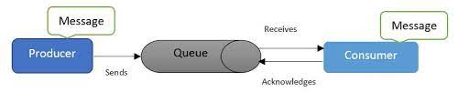
העברת הנתונים -RabbitMQ
Simulator

Slide 6
Tests type
Sanity test
Functional/ Regression test
NFT test
Security test
MSS flow
Load
Create order
Recovery
Update
Cancelled
Read

Slide 7
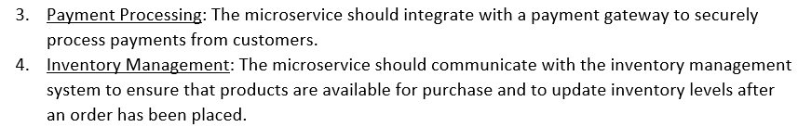
Sanity - Test
-תהליך יצירת הזמנה

Slide 8
Functional / Regression - Test
-תהליך יצירת הזמנה כאשר רשימת המוצרים ריקה. -תהליך יצירת הזמנה כאשר הכמות המבוקשת מהפריט היא 0
-ביטול הזמנה בסטטוסים Submitted , AwaitingValidation , Stockconfirmed -אי יכולת לביטול הזמנה בסטטוס Paid , Shipped -עדכון סטטוס הזמנה למשלוח מסטטוס Paid -אי יכולת עדכון סטטוס למשלוח בסטטוסים Submitted , AwaitingValidation , Stockconfirmed , Cancelled -צפיה בסטטוס ההזמנה בכל אחד מהסטטוסים Submitted , AwaitingValidation , Stockconfirmed , Paid , Shipped , Cancelled

Slide 9
Security-Tests
-אי יכולת לעדכון הזמנה ללא התחברות למערכת. -אי יכולת לביטול הזמנה ללא התחברות למערכת. -אי יכולת לקבל מידע על פרטי הזמנה ללא התחברות למערכת. -אי יכולת לבטל הזמנה של לקוח אחר. -אי יכולת לצפות בפרטי הזמנה של לקוח אחר. -אי יכולת לעדכון הזמנה של לקוחו אחר.

Slide 10
NFT-Load-Tests
-עמידה בעומס של 100 הזמנות בשעה.
NFT-Recovery-Tests
-עמידה במצב בו השרת Ordering-api קורס באמצע תהליך.

Slide 11
Test case – create order
Expected Result | Description
Create new Order entity with OrderStatusID =1 in DB ordering service send a message to RabbitMQ-> queue:Basket -> Routing key: OrderStartedIntegrationEvent (Output Messages#1) ordering service sends a message to RabbitMQ-> queue:Ordering.Signalrhub -> Routing key: OrderStatusChangedToSubmittedIntegrationEvent (Output Messages#2) Ordering-Backgroudtasks find the record with OrderStatusID =1 and sends: Update Order entity Set OrderStatusID =2 in DB a message sent to RabbitMQ-> queue:Catalog -> Routing key: OrderStatusChangedToAwaitingValidationIntegrationEvent (Output Messages#4) same message has been sent to Ordering.Signalrhub queue. Routing key: OrderStatusChangedToAwaitingValidationIntegrationEvent (Output Messages#4) message sent to RabbitMQ-> queue:Catalog -> Routing key: OrderStatusChangedToAwaitingValidationIntegrationEvent (Output Messages#4) | Send message (Input Messages#1) into Basket Simulator : RabbitMQ -> queue: Ordering -> Routing key : UserCheckoutAcceptedIntegrationEvent
Update Order entity Set OrderStatusID =3 in DB Ordering sends a message to RabbitMQ-> queue:Payment -> Routing key: OrderStatusChangedToStockConfirmedIntegrationEvent (Output Messages#3) The same message has been sent to RabbitMQ-> queue: Signalrhub | Send message ( Input Messages#2) into Catalog Simulator : RabbitMQ -> queue: Catalog-> Routing key : OrderStockConfirmedIntegrationEvent
Update Order entity Set OrderStatusID =4 in DB | Send message (Input Messages#6 ) into Payment Simulator : RabbitMQ -> queue: Payment -> Routing key :

Slide 12
Create Order Process
Basket
Empty basket
Catalog
Step 1 :
Triger
Create order
Ordering(UUT)
Check stock
Write into log
Signalrhub
Write into DB
DB

Slide 13
Create Order Process
Payment
Step 2 :
Triger
Check paid
Stock confirmed
Ordering(UUT)
Write into log
Signalrhub
Write into DB
DB

Slide 14
Create Order Process
Catalog
Step 3 :
Triger
Update stock
Pay confirmed
Ordering(UUT)
Write into log
Signalrhub
Write into DB
DB

Slide 15

Requirement for example

Slide 16
Security Process
Login
API Message to cancelled order of another user
Ordering(UUT)
DB
Order status = 6

Slide 17
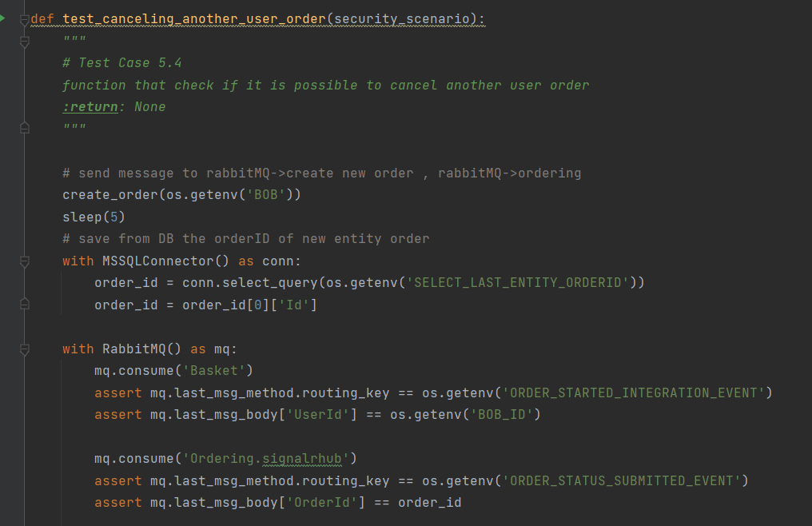
Code

Slide 18
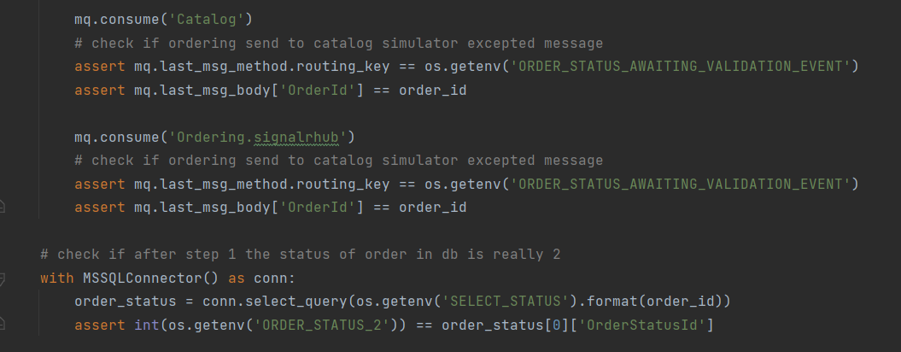

Slide 19
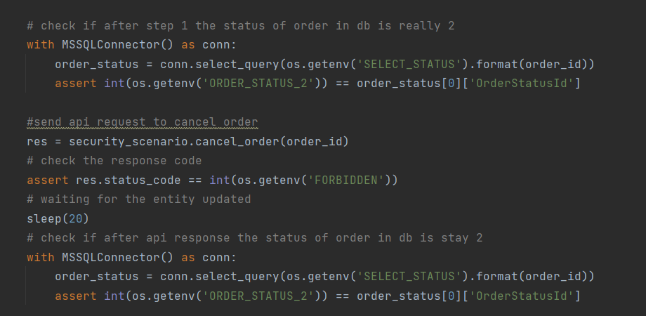

Slide 20

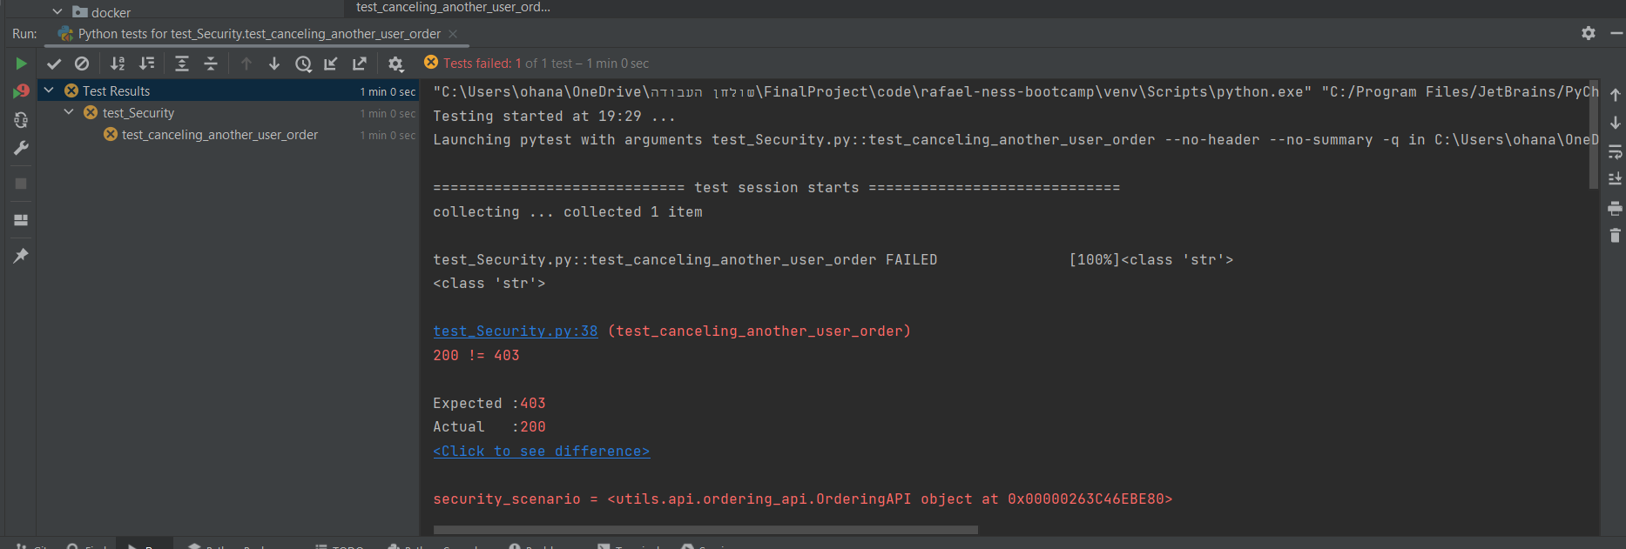

Execute result

Slide 21
Bug report
#1 | Bug ID
Liad Ohana | Tester
13/03/2023 | Date
Windows 11 | Platform
1.0.0.0 | Version
High | Priority
Critical | Severity
Tamir Jano | Assigned to
test_canceling_another_user_order | Title
Bug Description
The system allows you to cancel the order of other users | The system allows you to cancel the order of other users
#5.4 | Test Case/Steps to reproduce

Slide 22
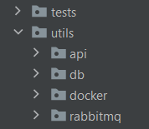
האוטומציה בפרויקט
בפרויקט זה התבקשנו לבצע בדיקות אוטומטיות עבור המיקרו שרת Ordering. למעשה דימינו תהליכים חיובים, שליליים ומקרי קיצון שעלולים לקרות לשרת בהתאם לדרישות המערכת שקיבלנו.
במהלך הפרויקט השתמשתי בתשתיות הבאות : -מחלקה האחראית על חיבור לDB והרצת שאילתות. -מחלקה האחראית על הפעלה וכיבוי של קונטיינרים. -מחלקה האחראית על פתיחת חיבור מול RabbitMQ הכוללת בתוכה שליחת הודעות ופתיחת האזנה להודעות נכנסות.
-מחלקה האחראית על דימוי בקשות API
-הקוד בפרויקט נכתב בשפת Python

Slide 23
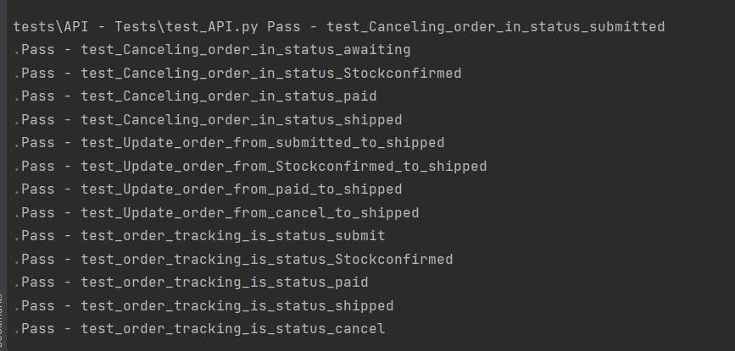
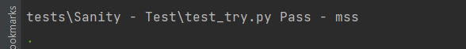
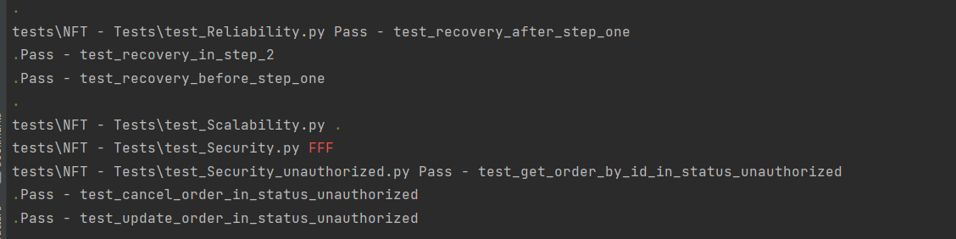
Pytest

Slide 24
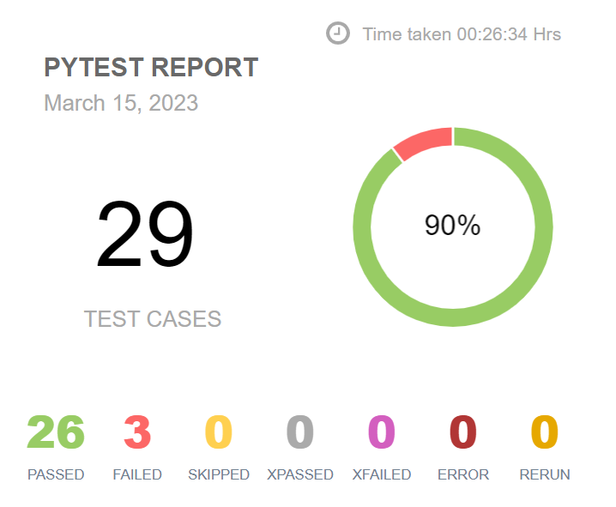
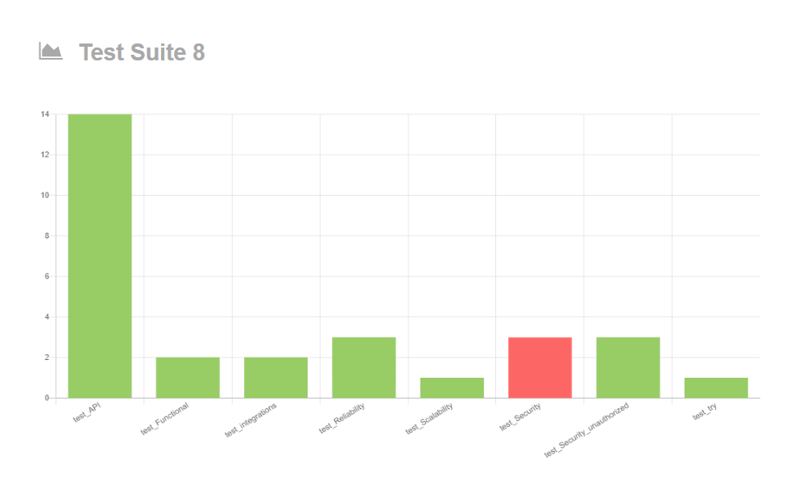
Pytest HTML report
- Link

